Slide 1
PIPELINE
CAJIGA GUTIÉRREZ EDGAR URIEL.
CARBALLO PÉREZ ISAAC.
COLIN HEREDIA LUIS ANTONIO.
JURADO MACÍAS FRANCISCO IVÁN.
ROSAS SÁNCHEZ PALOMA.

Slide 2
INTRODUCCIÓN
Consiste en ir transformando un flujo de datos en un proceso comprendido por varias fases secuenciales.
Es una cadena de procesos conectados de forma tal que la salida de cada elemento de la cadena es la entrada del próximo. Sigue un orden FIFO.
Permiten la comunicación y sincronización entre procesos.
La comunicación por medio de tuberías se basa en la interacción productor/consumidor.

Slide 3
IMPLEMENTACIÓN
Las tuberías (pipes) están implementadas en forma muy eficiente en los sistemas operativos multitarea, iniciando todos los procesos al mismo tiempo, y atendiendo automáticamente los requerimientos de lectura de datos para cada proceso cuando los datos son escritos por el proceso anterior. De esta manera el planificador de corto plazo va a dar el uso de la CPU a cada proceso a medida que pueda ejecutarse minimizando los tiempos muertos.
Para mejorar el rendimiento, la mayoría de los sistemas operativos implementan las tuberías usando búferes, lo que permite al proceso proveedor generar más datos que lo que el proceso consumidor puede atender inmediatamente.

Slide 4
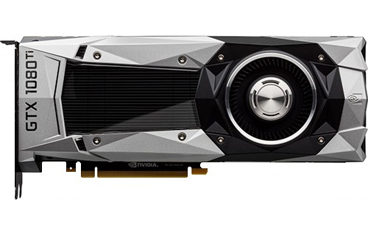
Pipeline gráficos, se encuentran en la mayoría de las tarjetas gráficas, el cual consiste en múltiples unidades aritméticas o CPU completas, el cual implementan variados escenarios de operaciones típicas, por ejemplo, cálculos de luz y colores, la proyección de perspectiva, etc.
Pipelines de software o tuberías, consiste en múltiples procesos ordenados de tal forma que el flujo de salida de un proceso alimenta la entrada del siguiente proceso. Por ejemplo, los pipelines de Unix (permite conectar procesos, permitiendo que la salida estándar de un proceso de alimentación sea la entrada estándar de otro proceso).

Slide 5
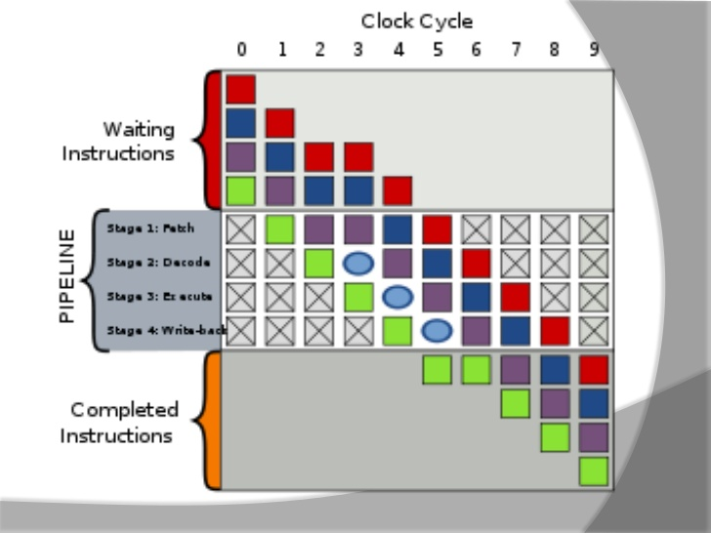

Slide 6
TIPOS DE TUBERÍAS
Tubería sin nombre: las tuberías sin nombre tienen asociado un fichero en memoria principal, por lo tanto, son temporales y se eliminan cuando no están siendo usados ni por productores ni por consumidores. Permiten la comunicación entre el proceso que crea un cauce y procesos hijos tras la creación de la tubería.
Tubería con nombre: su diferencia respecto a las tuberías sin nombre radica en que el cauce se crea en el sistema de archivos, y por lo tanto no tienen carácter temporal. Se manejan mediante llamadas al sistema (open, close, read y write) como el resto de ficheros del sistema. Permiten la comunicación entre los procesos que usen dicha tubería, aunque no exista una conexión jerárquica entre ellos.

Slide 7
VENTAJAS
Permite comprender el comportamiento de entrada /salida de un sistema como la composición del comportamiento de los filtros individuales.
Permiten realizar análisis de ‘deadlock’ y rendimiento.
Soporte de ejecución concurrente.
Facilita la reutilización de transformaciones.
Es intuitivo Fácil agregar / quitar transformaciones
Relativamente sencillo de implementar, a nivel concurrente o secuencial.

Slide 8
DESVENTAJAS
Frecuentemente tienden a una organización de procesamiento batch.
No son buenos para aplicaciones interactivas.
Pueden complicarse al tener que mantener dos flujos separados pero relacionados.
Puede ser necesario agregar a los filtros conversión de datos de entrada y salida.
Pérdida de performance e incremento de complejidad de los filtros.

